Slide 1
স্বাগতম

Slide 2
পরিচিতি
মোঃ দুলাল হোসেন
সহকারি শিক্ষক
বাঙ্গুরী উচ্চ বিদ্যালয়
দেবিদ্বার, কুমিল্লা
শ্রেণিঃ নবম
বিষয়ঃ ব্যবসায় উদ্যোগ
অধ্যায়ঃ প্রথম

Slide 3
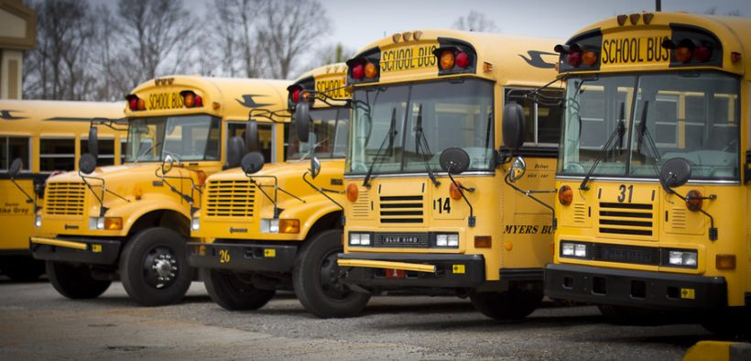
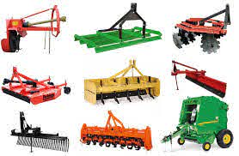
ছবিটি লক্ষ্য কর এবং বলো-
ব্যবসায়িক প্রতিষ্ঠান
পরিবহন ব্যবসা

Slide 4
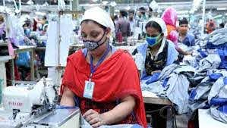
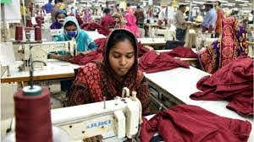
তৈরি পোশাক শিল্প

Slide 5
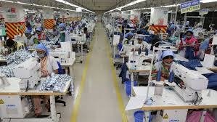
আজকের পাঠ…..
ব্যবসায় পরিবেশ

Slide 6
শিখনফল
এই পাঠ শেষে শিক্ষার্থীরা…
১. ব্যবসায় পরিবেশ কি তা বলতে পারবে।
২. ব্যবসায় পরিবেশের ধারণা বর্ণনা করতে পারবে;
৩. ব্যবসায় পরিবেশের উপাদানগুলো ব্যাখ্যা করতে পারবে।

Slide 7
ব্যবসায় পরিবেশ
ব্যবসায়
প্রতিষ্ঠান
জলবায়ু
মানবসম্পদ
জলবায়ু
শিক্ষা ও সংস্কৃতি
ভূমি
প্রযুক্তি শিক্ষা

Slide 8
ব্যবসায় পরিবেশ
প্রাকৃতিক
পরিবেশ
অর্থনৈতিক
পরিবেশ
সামাজিক
পরিবেশ
রাজনৈতিক
পরিবেশ
আইনগত
পরিবেশ
প্রযুক্তিগত
পরিবেশ
ব্যবসায়
পরিবেশ

Slide 9
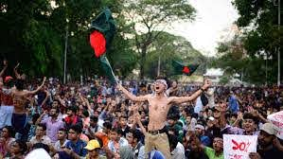
রাজনৈতিক পরিবেশ
অন্যান্য
সার্বভৌমত্ব
সরকার
আন্তর্জাতিক সম্পর্ক
রাজনৈতিক অস্থিতিশীলতা

Slide 10
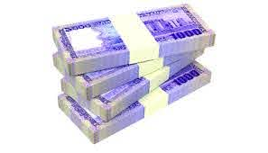
অর্থনৈতিক পরিবেশ
সঞ্চয় ও বিনিয়োগ
অন্যান্য
মুদ্রাস্ফীতি
মূলধন

Slide 11
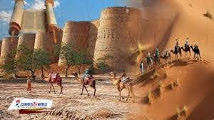
সামাজিক পরিবেশ
মানবসম্পদ
অন্যান্য
ঐতিহ্য
জাতি

Slide 12
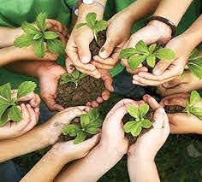
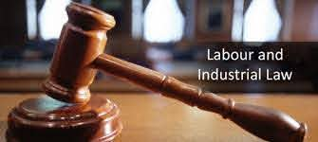
আইনগত পরিবেশ
অন্যান্য
পরিবেশ সংরক্ষণ আইন
ভোক্তা আইন
শিল্প আইন

Slide 13
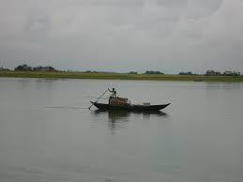
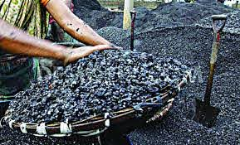
প্রাকৃতিক পরিবেশ
অন্যান্য
জলবায়ু
নদনদী
প্রাকৃতিক সম্পদ

Slide 14
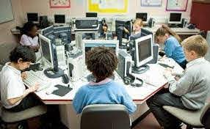
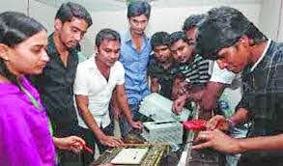
প্রযুক্তিগত পরিবেশ
অন্যান্য
প্রযুক্তি আমদানির সুযোগ-সুবিধা
প্রযুক্তি শিক্ষার সুবিধা
উন্নত প্রযুক্তিনির্ভর প্রতিষ্ঠান
কারিগরি দক্ষতা

Slide 15
মূল্যায়ন
ব্যবসায়ের পরিবেশর উপাদান কয়টি ?
বনভূমি কোন পরিবেশের উপাদান?
সংস্কৃতি কোন পরিবেশের উপাদান ?

Slide 16
ধন্যবাদ সবাইকে

